Slide 1
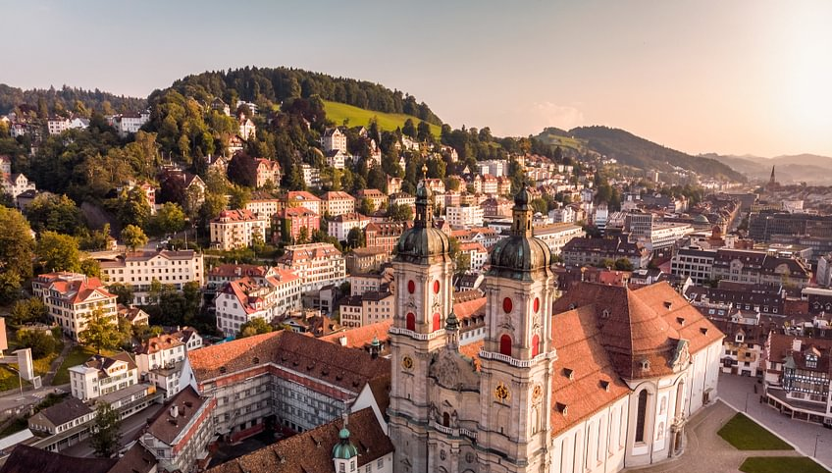
Analyse der Wohnraumentwicklung im Kanton St.Gallen
Pascal Ammeter, Beda Diggelmann, Nathalie Kern, Maria Näf

Slide 2
Aufbau der Präsentation
Ausgangslage
Ziele
Datengrundlage
Fokus der Analyse
Entwicklung der Leerwohnungsziffer
Entwicklung des Wohnungsbestands
Zukunftsprognose

Slide 3
Ausgangslage

Slide 4

Ziele
Die Entwicklung der Leerwohnungsziffer ist grafisch dargestellt. Einerseits nach Wahlkreisen und für den gesamten Kanton St.Gallen, zudem als Vergleich von städtischen und ländlichen Gebieten.
Es ist statistisch und grafisch untersucht, ob im Kanton St.Gallen das Haushaltswachstum und das Wohnungswachstum einerseits im städtischen und ländlichen Raum, andererseits aber auch pro Wahlkreis korrelieren.
Es ist grafisch dargestellt, ob aufgrund der prognostizierten zukünftigen Einwohnerzahlen mehr oder weniger Wohnungen als bisher gebaut werden müssen.

Slide 5
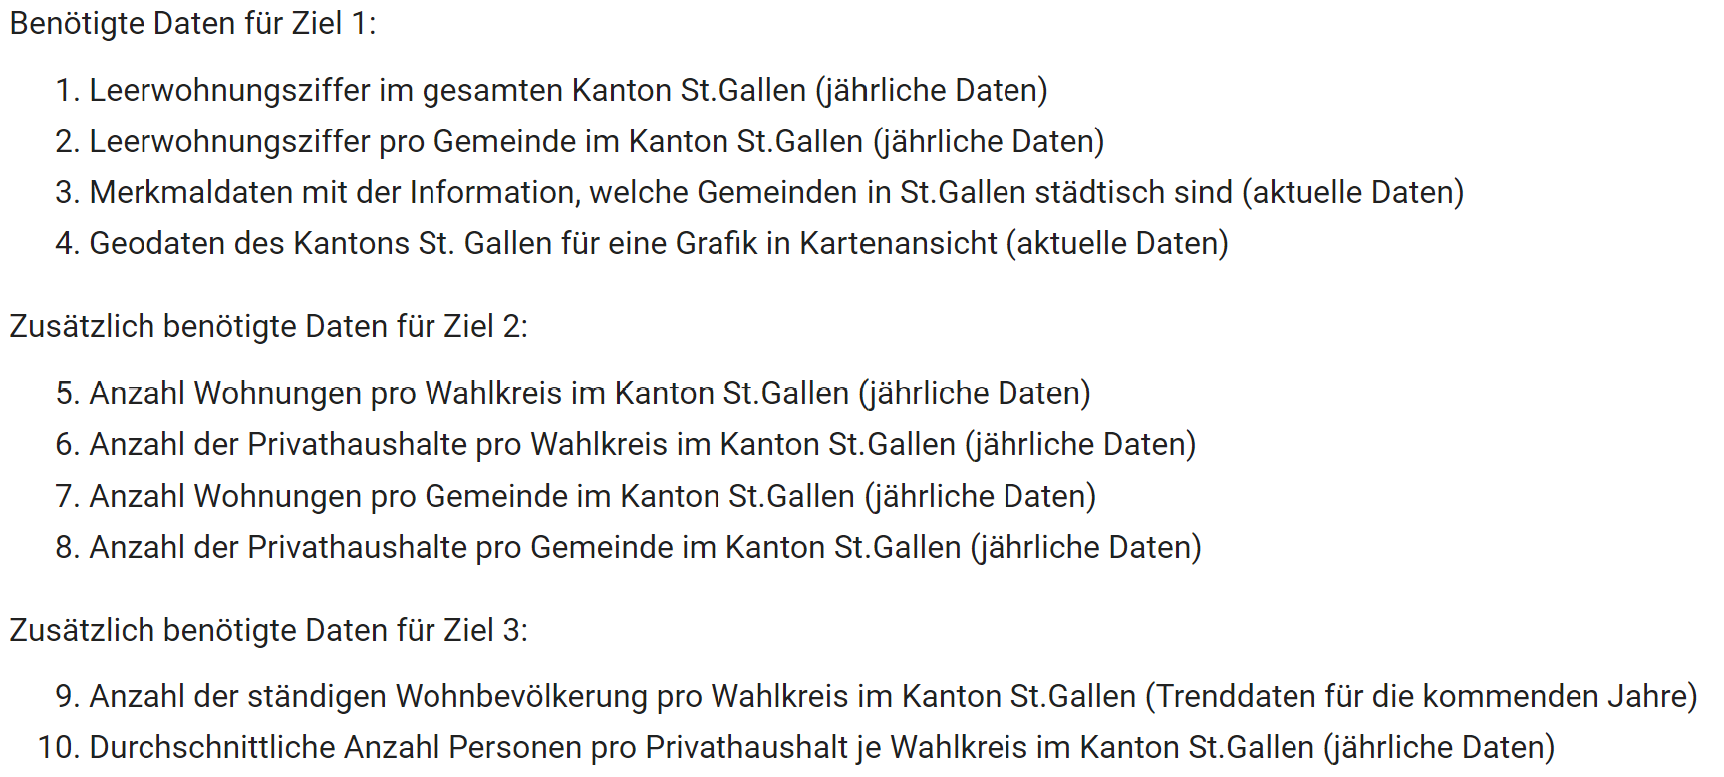
Datengrundlage

Slide 6
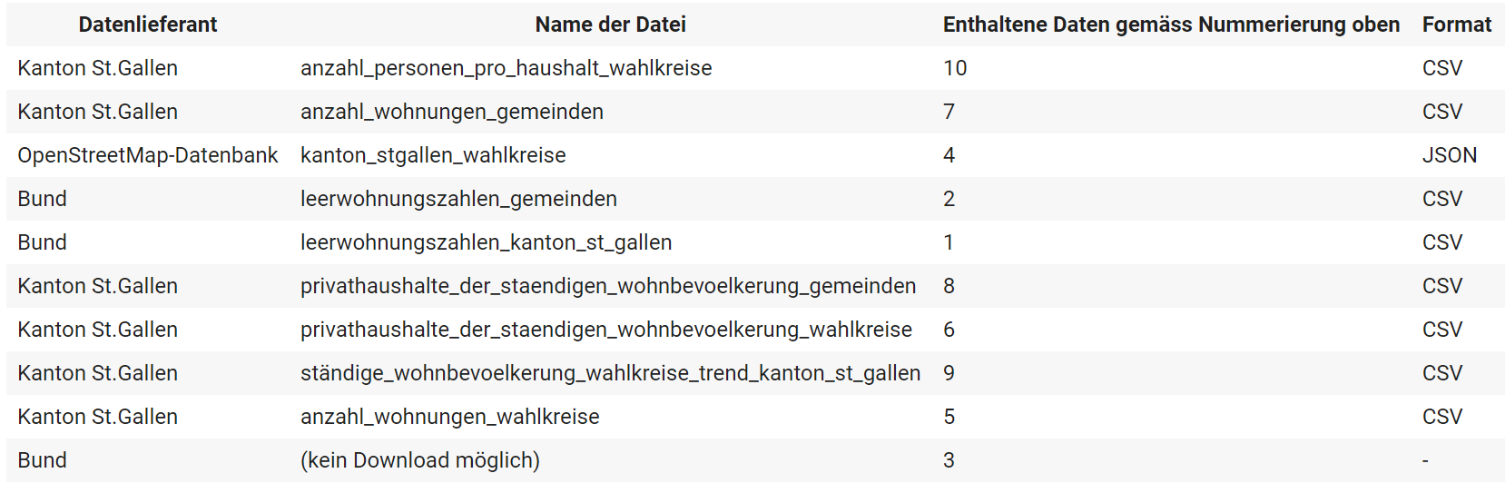
Datengrundlage

Slide 7
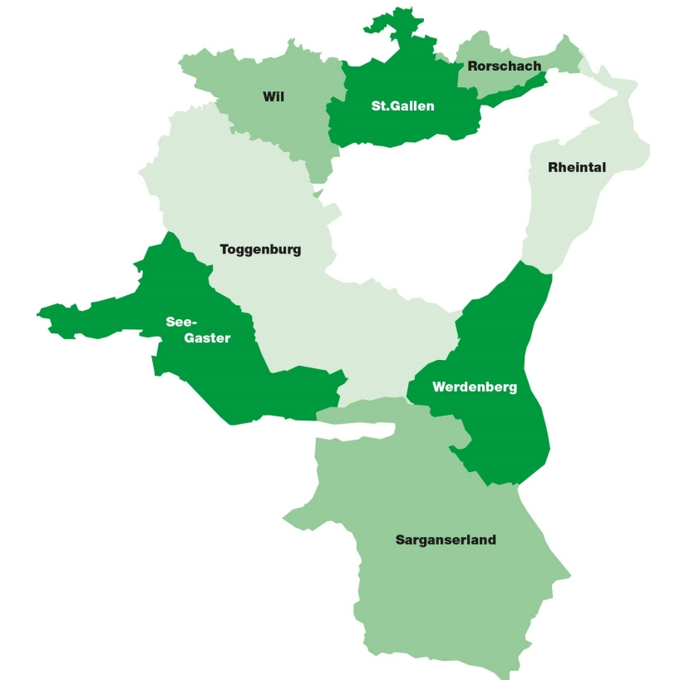
Fokus der Analyse
Wahlkreise vergleichen
Ländlich vs. städtisch vergleichen
Entwicklung (Vergangenheit und Zukunft) analysieren
Zeitraum bei den meisten Analysen von 2013 bis 2022, da davor bei einzelnen Datensätzen keine Daten zur Verfügung stehen

Slide 8
Entwicklung der Leerwohnungsziffer

Slide 9
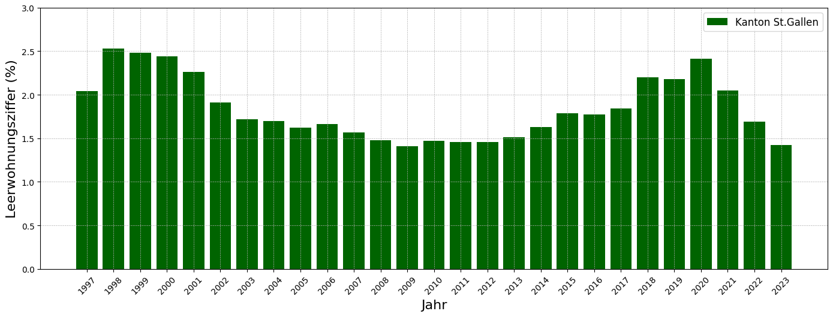
Leerwohnungsziffer im Kanton St.Gallen (1997-2023)
Notes:
Erster Überblick über aktuelle Situation bzgl. Wohnungsbestand im Kanton St. Gallen

Slide 10
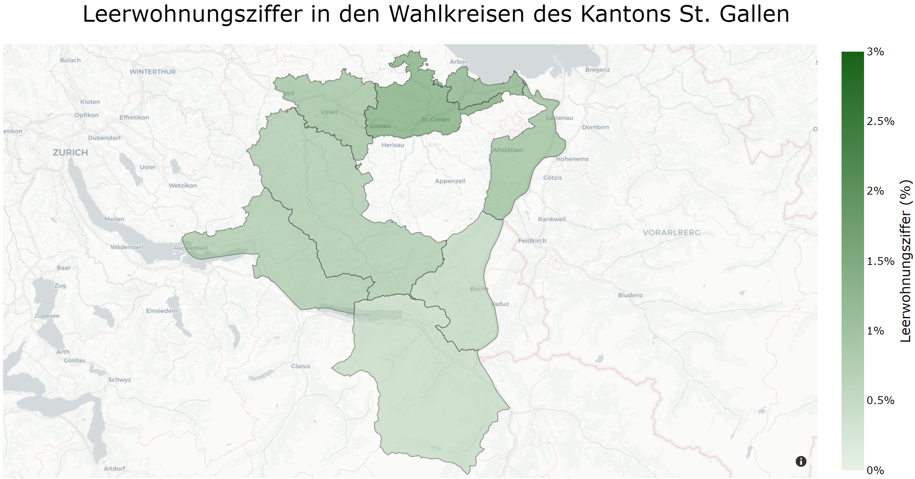
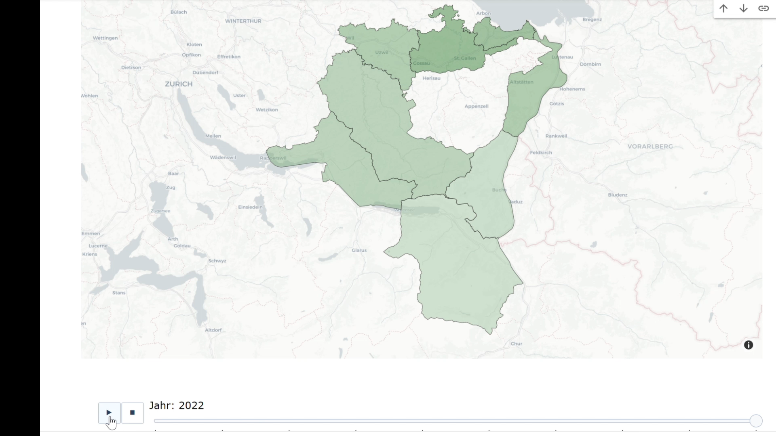
Leerwohnungsziffer in den Wahlkreisen des Kantons St.Gallen (2013-2022)

Slide 11
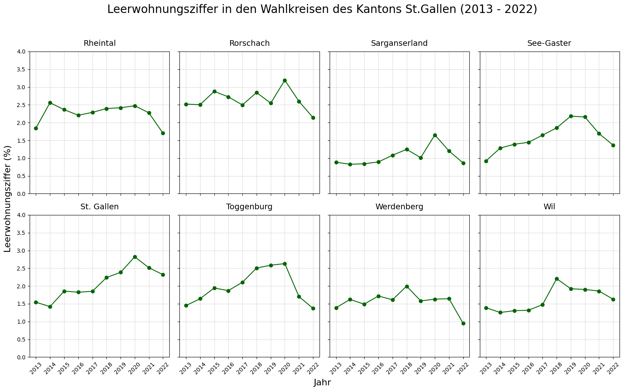
Leerwohnungsziffer in den Wahlkreisen des Kantons St.Gallen (2013-2022)

Slide 12
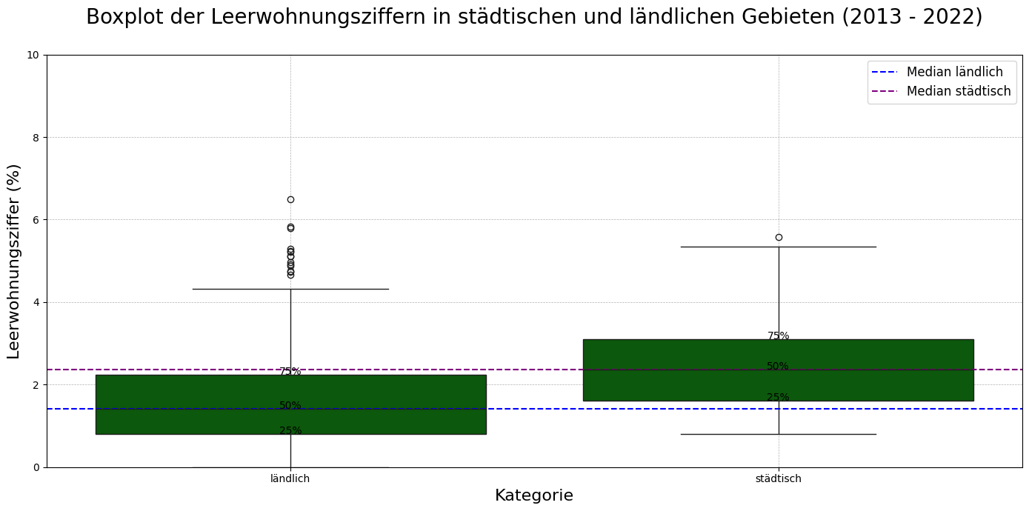
Boxplot der Leerwohnungsziffern in städtischen und ländlichen Gebieten (2013-2022)

Slide 13
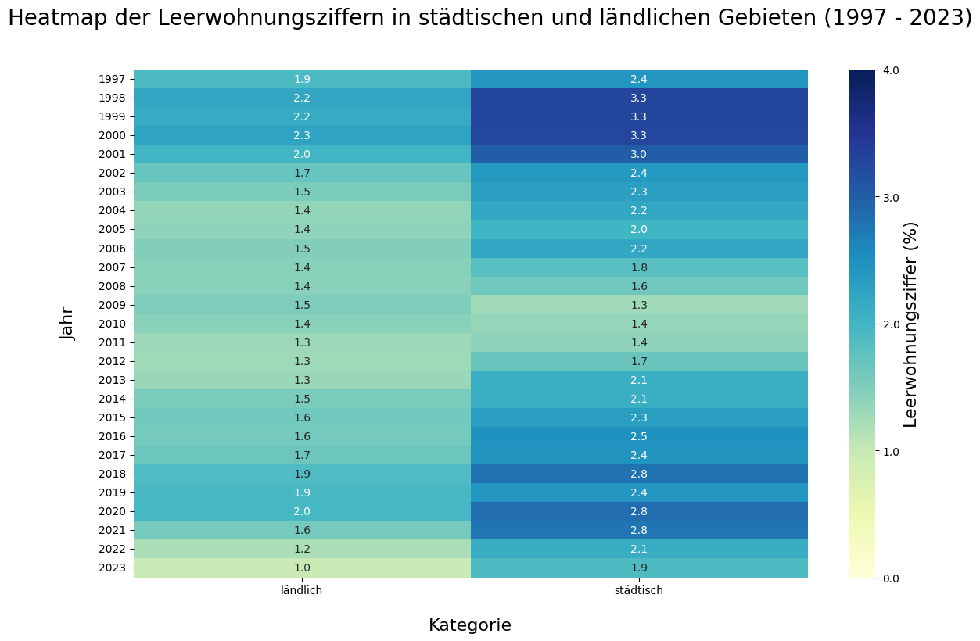
Heatmap der Leerwohnungsziffern in städtischen und ländlichen Gebieten (1997-2023)

Slide 14
Entwicklung des Wohnungsbestands

Slide 15
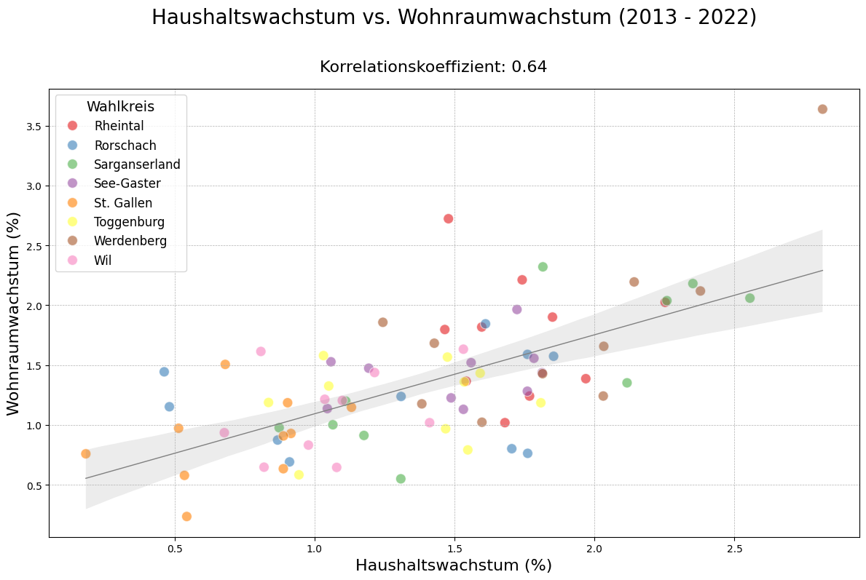
Korrelation Haushaltswachstum und Wohnraumwachstum (2013-2022)

Slide 16
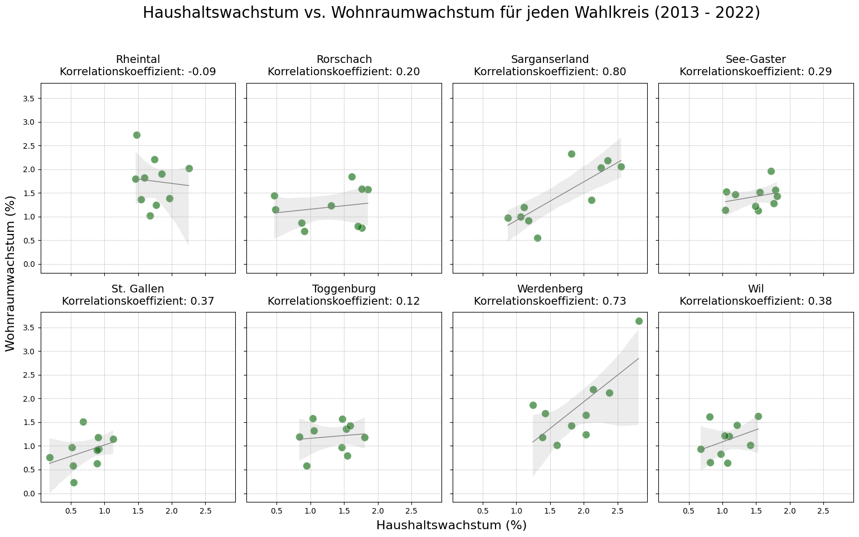
Korrelation Haushaltswachstum und Wohnraumwachstum je Wahlkreis (2013-2022)

Slide 17
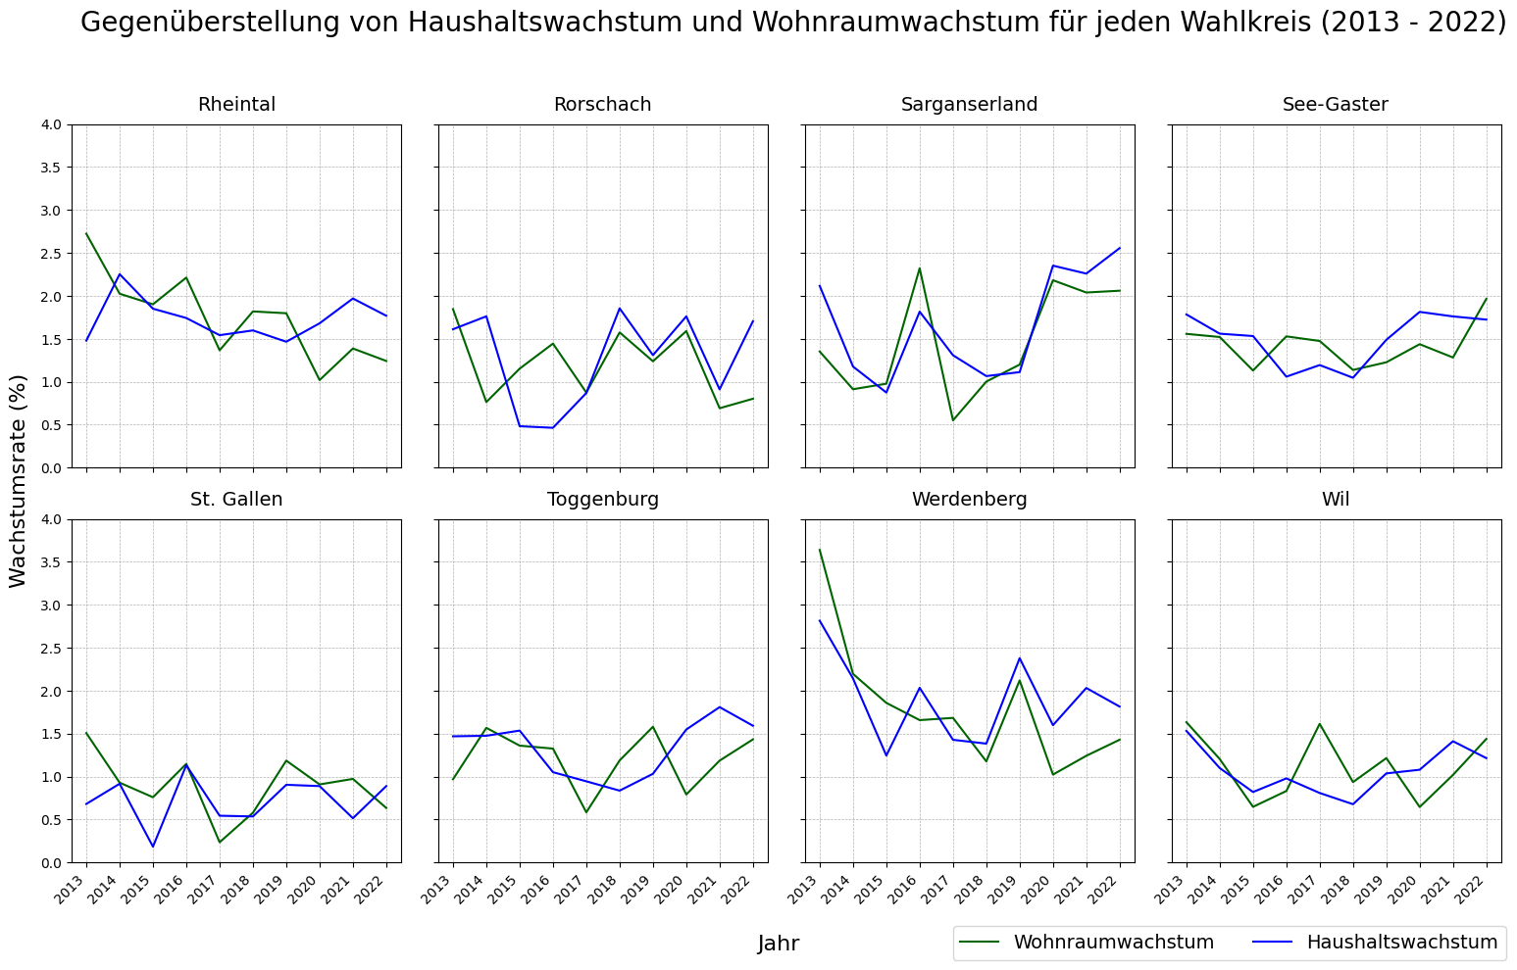
Gegenüberstellung Haushaltswachstum vs. Wohnraumwachstum pro Wahlkreis (2013-2022)

Slide 18
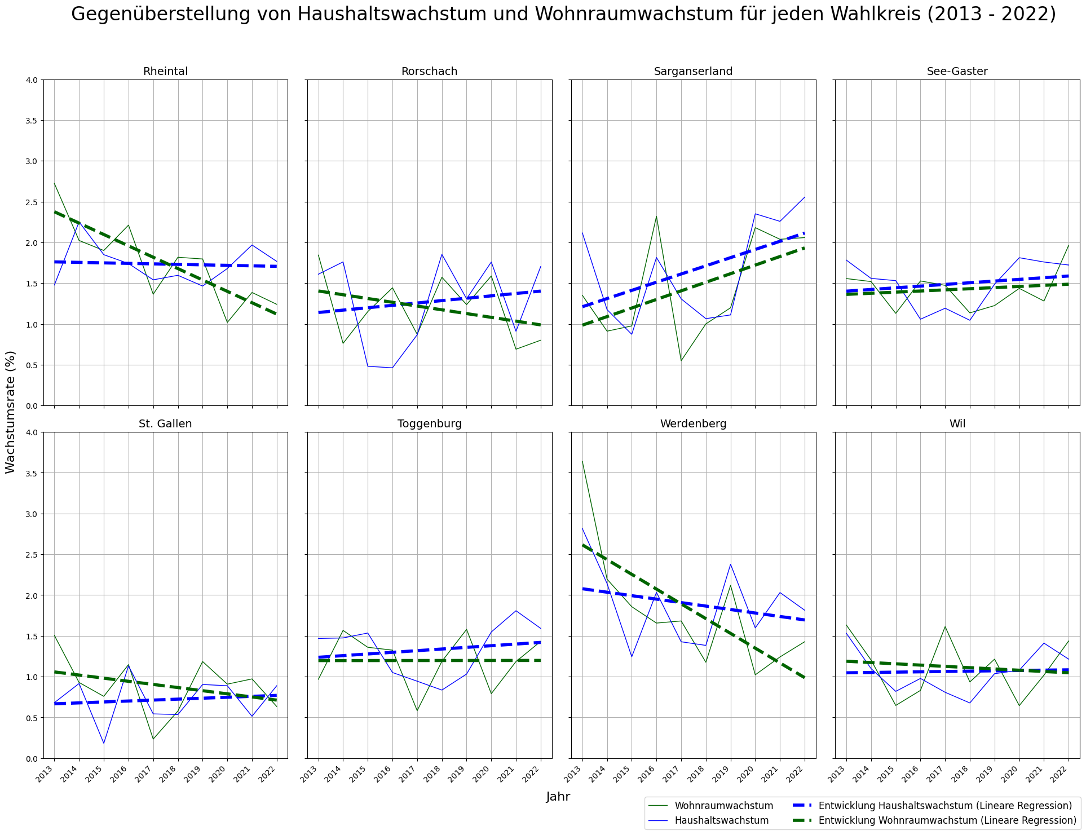
Gegenüberstellung Haushaltswachstum vs. Wohnraumwachstum pro Wahlkreis (2013-2022)
Anzeige der linearen Entwicklung

Slide 19
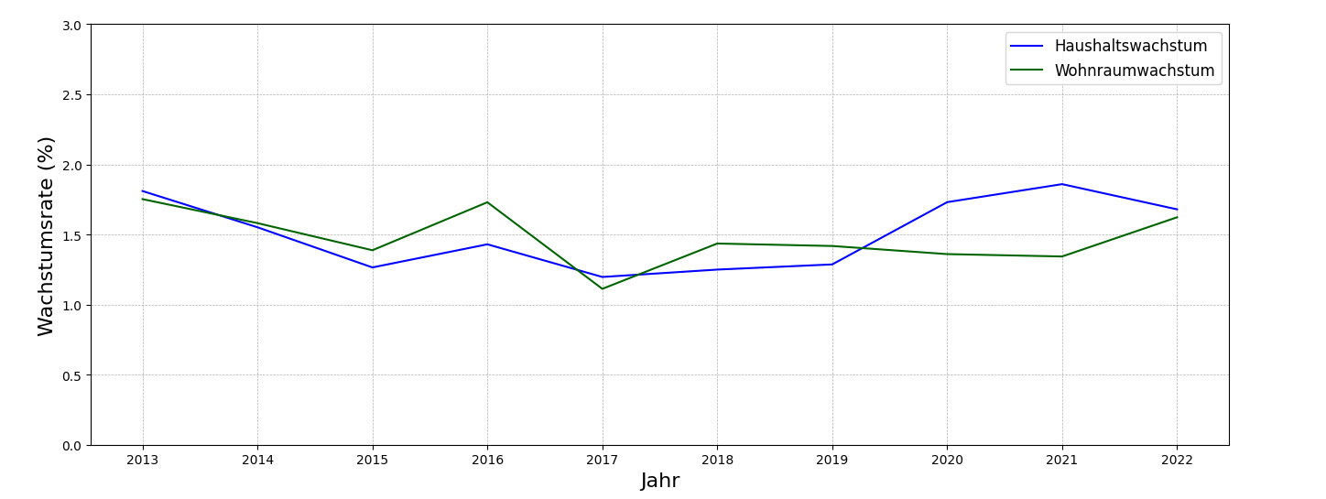
Haushaltswachstum in den ländlichen Gemeinden (2013-2022)

Slide 20
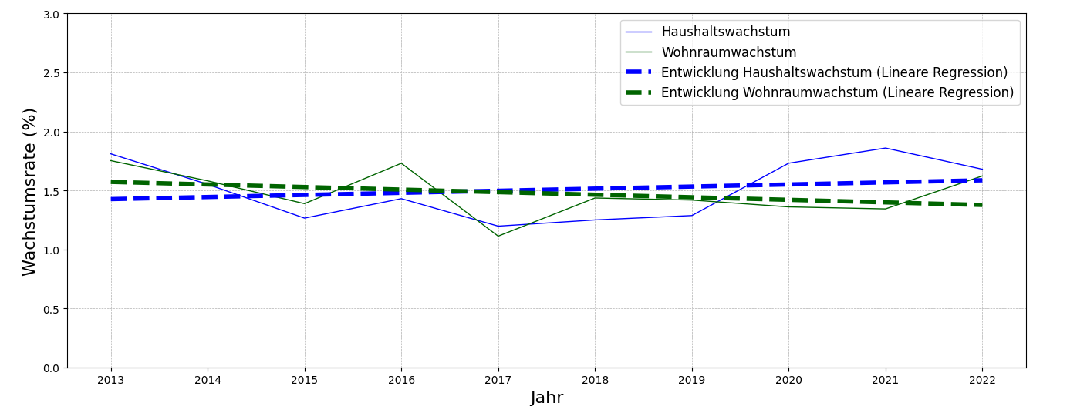
Haushaltswachstum in den ländlichen Gemeinden (2013-2022)
Anzeige der linearen Entwicklung

Slide 21
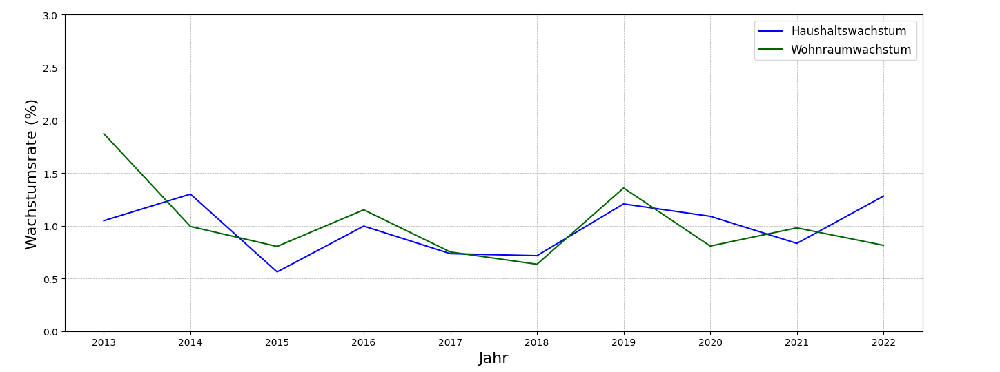
Haushaltswachstum in den städtischen Gemeinden (2013-2022)

Slide 22
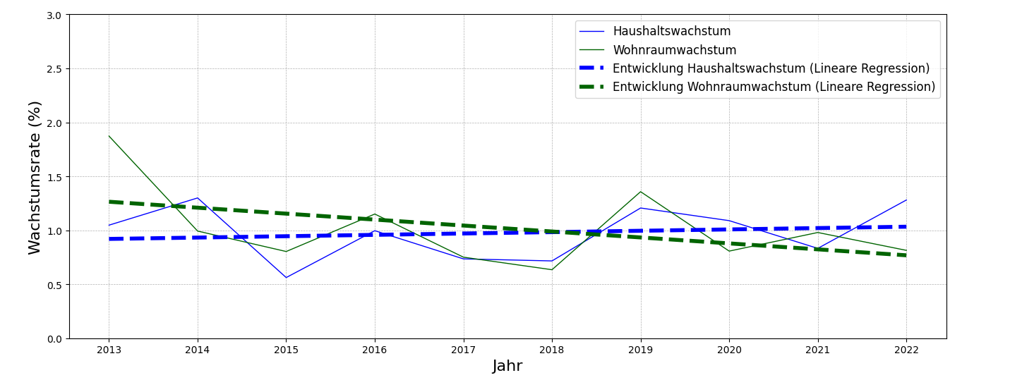
Haushaltswachstum in den städtischen Gemeinden (2013-2022)
Anzeige der linearen Entwicklung

Slide 23
Zukunftsprognose

Slide 24
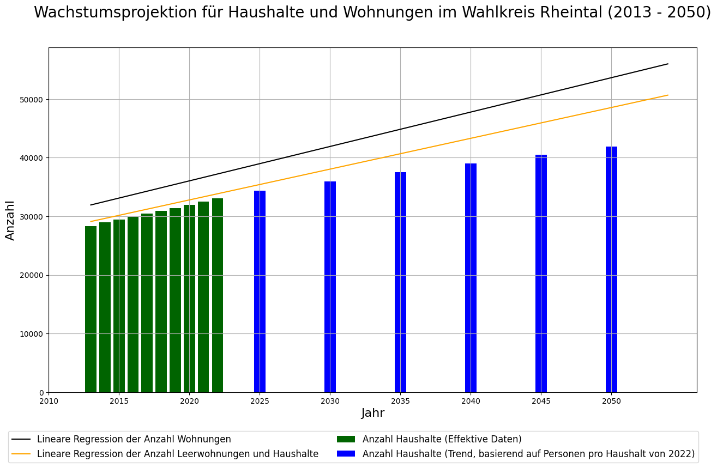
Wachstumsprojektion für Haushalte und Wohnungen im Wahlkreis Rheintal (2013-2050)

Slide 25
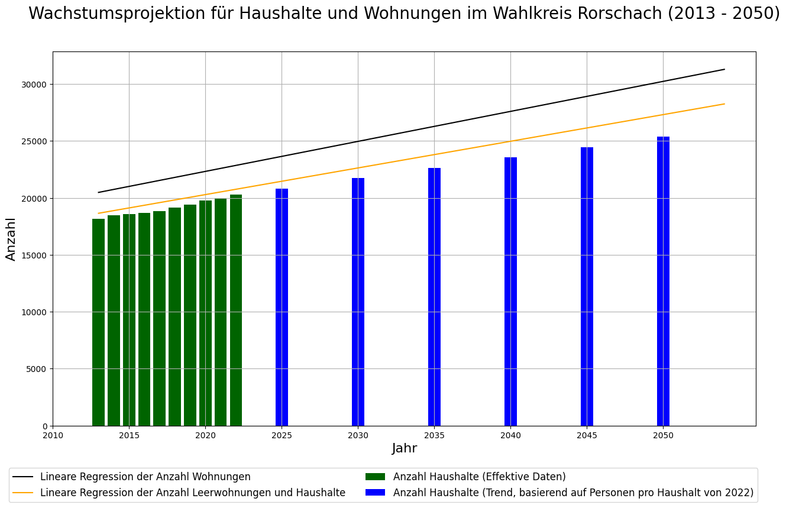
Wachstumsprojektion für Haushalte und Wohnungen im Wahlkreis Rorschach (2013-2050)

Slide 26
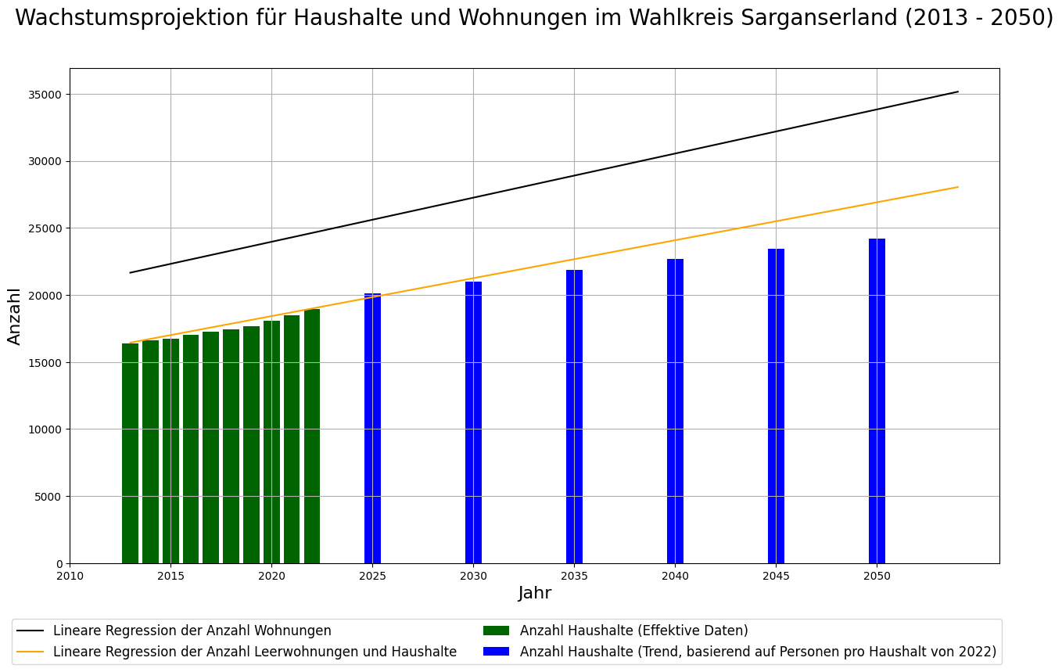
Wachstumsprojektion für Haushalte und Wohnungen im Wahlkreis Sarganserland (2013-2050)

Slide 27
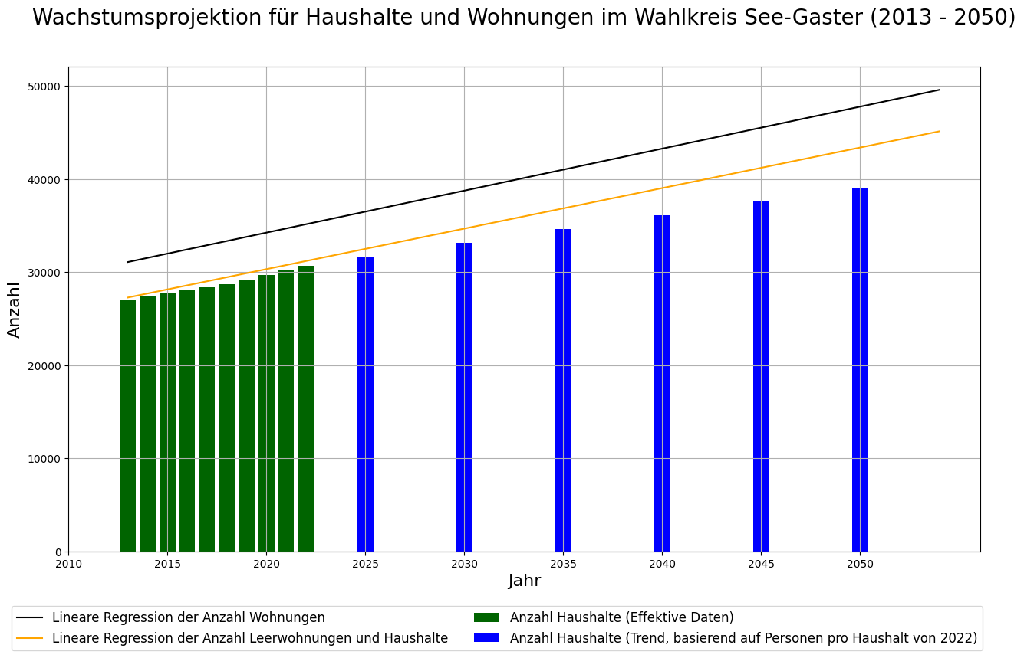
Wachstumsprojektion für Haushalte und Wohnungen im Wahlkreis See-Gaster (2013-2050)

Slide 28
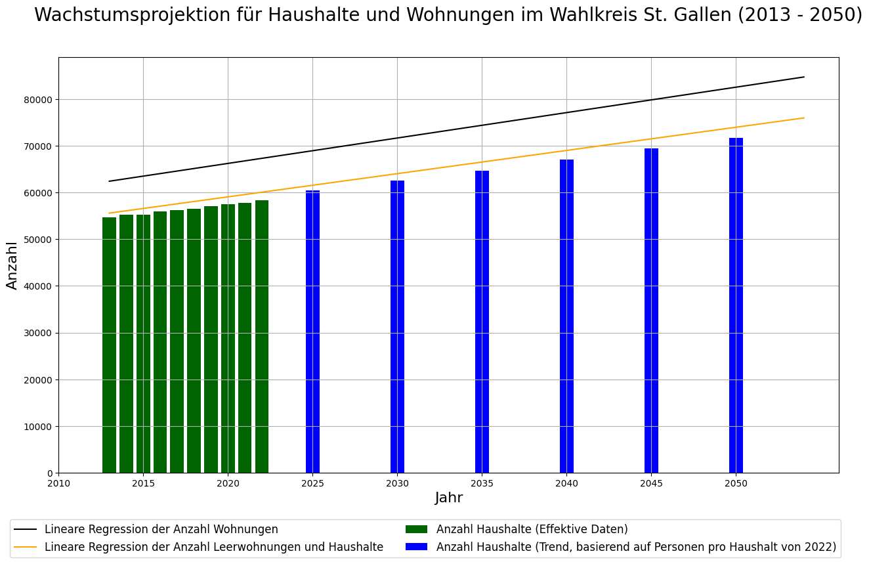
Wachstumsprojektion für Haushalte und Wohnungen im Wahlkreis St.Gallen (2013-2050)

Slide 29
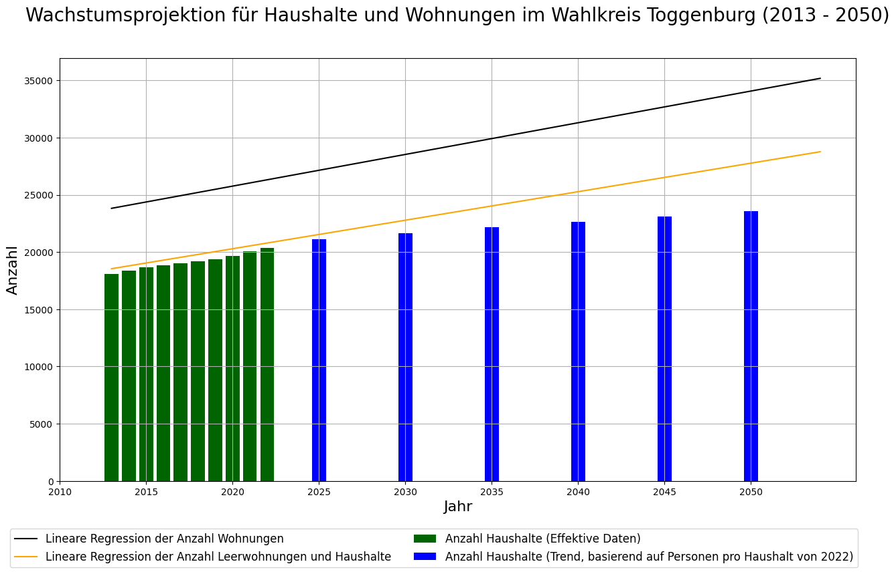
Wachstumsprojektion für Haushalte und Wohnungen im Wahlkreis Toggenburg (2013-2050)

Slide 30
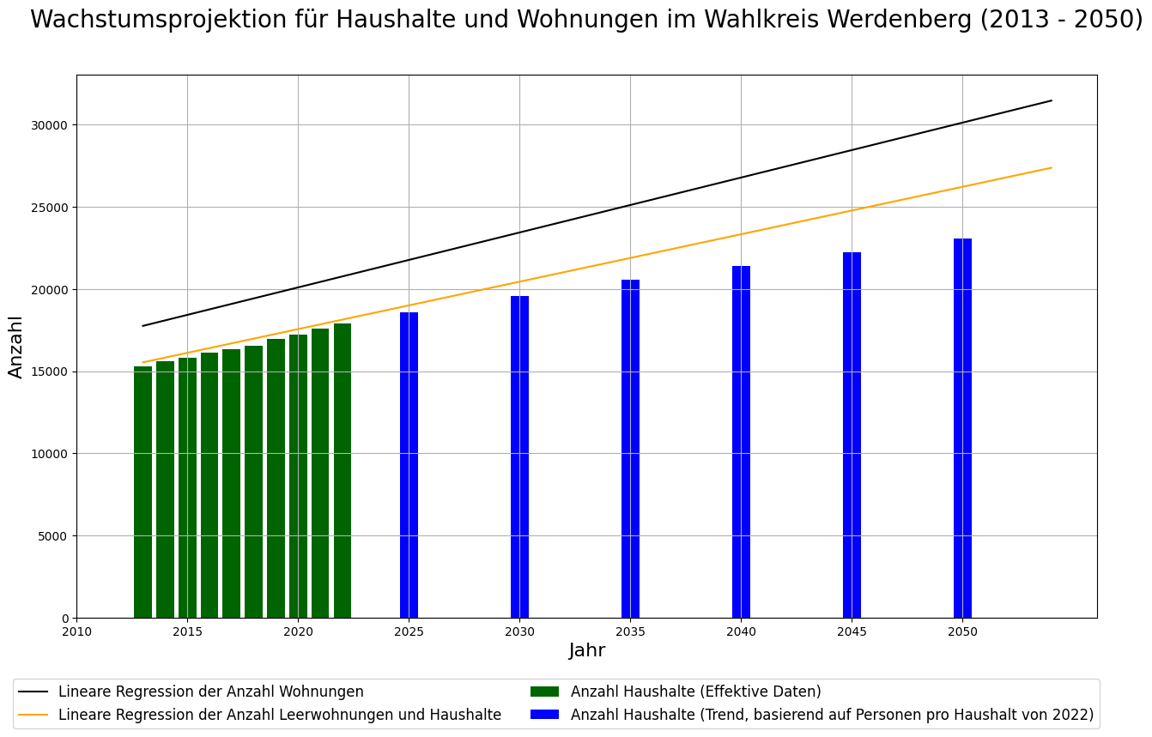
Wachstumsprojektion für Haushalte und Wohnungen im Wahlkreis Werdenberg (2013-2050)

Slide 31
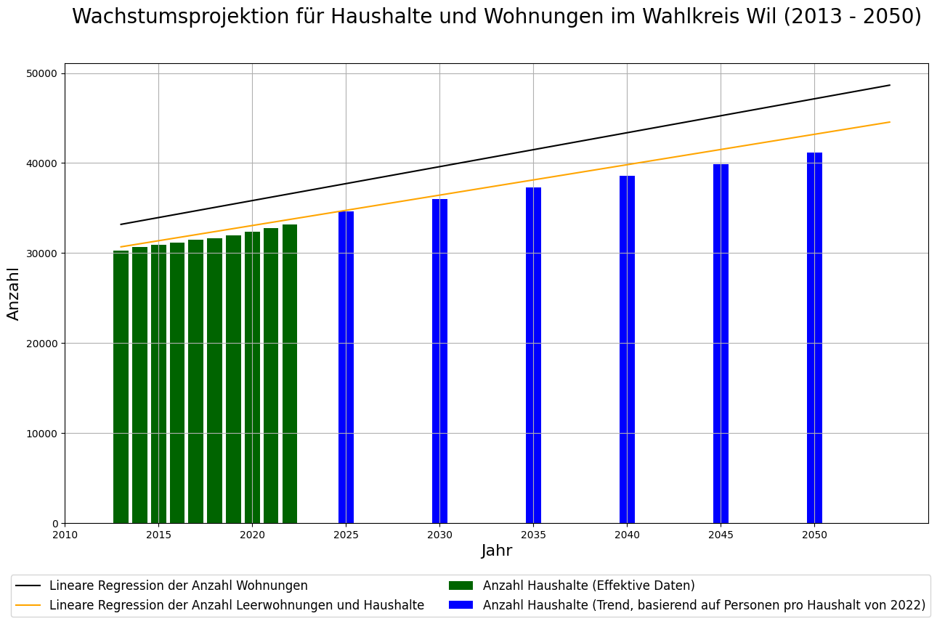
Wachstumsprojektion für Haushalte und Wohnungen im Wahlkreis Wil (2013-2050)

Slide 32
Interpretation

Slide 33
Wahlkreis Werdenberg
Der Wahlkreis Werdenberg hat eine relativ tiefe Leerwohnungsziffer im Vergleich zu den anderen Wahlkreisen.
Das Wachstum von Haushalten und Wohnungen hat sich in den letzten zehn Jahren tendenziell verlangsamt. Die Haushaltsentwicklung zeigt eine leichte Verlangsamung des Wachstums, während das Wohnungswachstum vergleichsweise deutlich stärker zurückgegangen ist. Allerdings sind die Ausgangsdaten im Jahr 2013 sehr hoch, was das Ergebnis stark beeinflusst. Zudem weist Werdenberg im Vergleich zu den anderen Wahlkreisen immer noch ein sehr hohes Wachstum auf.
Die Wohnbevölkerung wird in Zukunft nicht mehr so stark wachsen, wie dies aus den Prognosedaten hervorgeht. Bei einem stagnierenden Wohnungswachstum werden daher in Zukunft zu viele Wohnungen gebaut.
Fazit: Der Wohnungsbau kann wie bisher fortgesetzt oder sogar minimiert werden. Sollte das prognostizierte Haushaltswachstum eintreten, wäre es sinnvoll, in Zukunft weniger zu bauen.

Slide 34
Wahlkreis St. Gallen
Der Wahlkreis St. Gallen hat über die letzten zehn Jahre die am stärksten wachsende Leerwohnungsziffer aller verglichenen Wahlkreise.
Das Haushalts- und Wohnungswachstum ist in den letzten zehn Jahren weitgehend konstant geblieben und weist das geringste Wachstum aller Wahlkreise auf. Die Haushaltsentwicklung zeigt einen leichten Aufwärtstrend, während sich das Wohnungswachstum leicht verlangsamt.
Nach den Prognosedaten wird die Wohnbevölkerung in Zukunft in etwa so stark wachsen wie bisher. Bei einer Stagnation des Wohnungswachstums werden also auch in Zukunft ausreichend Wohnungen gebaut.
Fazit: Der Wohnungsbau soll wie bisher fortgesetzt werden.

Slide 35
Wahlkreis Rorschach
Der Wahlkreis Rorschach weist von allen Wahlkreisen die höchste durchschnittliche Leerwohnungsziffer über die letzten zehn Jahre auf.
Das Haushalts- und Wohnungswachstum ist in den letzten zehn Jahren weitgehend konstant geblieben. Die Haushaltsentwicklung zeigt einen ganz leichten Aufwärtstrend, während sich das Wohnungswachstum leicht verlangsamt.
Die Prognose geht davon aus, dass das Wachstum der Wohnbevölkerung in Zukunft etwas geringer ausfallen wird als in der Vergangenheit. Bei stagnierendem Wohnungswachstum werden daher künftig tendenziell zu viele Wohnungen gebaut.
Fazit: Der Wohnungsbau sollte langfristig eher gebremst werden. Der Wohnungsleerstand ist gross genug, um kurzfristige Abweichungen der tatsächlichen von den prognostizierten Daten aufzufangen.

Slide 36
Wahlkreis Sarganserland
Der Wahlkreis Sarganserland weist im Durchschnitt der letzten zehn Jahre die niedrigste Leerwohnungsziffer aller Wahlkreise auf.
Das Wachstum von Haushalten und Wohnungen hat in den letzten zehn Jahren parallel stark zugenommen. Das Sarganserland ist zudem einer der am stärksten wachsenden Wahlkreise.
Das Wachstum der Wohnbevölkerung wird in der ferneren Zukunft weniger stark ausfallen als das durchschnittliche Wachstum des Wohnungsbestandes, wie aus den Prognosedaten hervorgeht. Aktuell und in naher Zukunft wird jedoch ein sehr starkes Wachstum der Haushalte prognostiziert, was zu einer Wohnungsknappheit zwischen heute und 2030 führen könnte.
Fazit: Der Wohnungsbau muss vor allem kurzfristig stark gefördert werden, um einen Wohnungsmangel zu vermeiden. Langfristig kann dies wieder zurückgefahren werden, wobei die weitere Entwicklung des Bevölkerungswachstums und dessen Über- oder Unterschreitung der prognostizierten Werte im Auge zu behalten ist.

Slide 37
Wahlkreis Reintal
Im Vergleich zu den anderen Wahlkreisen weist Reintal eine relativ hohe Leerwohnungsziffer auf.
Die Zahl der Haushalte ist in den letzten zehn Jahren weitgehend konstant geblieben. Das Wachstum der Wohnfläche ist im gleichen Zeitraum jedoch stark zurückgegangen. Dennoch ist das Reintal nach wie vor einer der prozentual am stärksten wachsenden Wahlkreise.
Die Zunahme der Wohnbevölkerung wird in Zukunft weniger stark ausfallen als in der Vergangenheit, wie aus den Prognosedaten hervorgeht. Bei einem stagnierenden Wohnungswachstum werden daher in Zukunft zu viele Wohnungen gebaut.
Fazit: Der Wohnungsbau kann wie bisher fortgesetzt oder sogar minimiert werden. Wenn das prognostizierte Haushaltswachstum eintreten sollte, wäre es sinnvoll, in Zukunft weniger zu bauen.

Slide 38
Wahlkreis See-Gaster
Der Wahlkreis See-Gaster weist im Vergleich zu den anderen Wahlkreisen eine relativ niedrige Leerwohnungsziffer auf.
Das Wachstum von Haushalten und Wohnungen blieb in der letzten zehn Jahren grösstenteils konstant.
Gemäss den Prognosedaten wird die Wohnbevölkerung in Zukunft weniger stark wachsen als bisher. Bei einem stagnierenden Wohnraumwachstum würden somit künftig zu viele Wohnungen gebaut werden.
Fazit: Der Wohnungsbau kann wie bisher fortgesetzt oder sogar minimiert werden. Wenn das prognostizierte Haushaltswachstum eintritt, ist es sinnvoll, in Zukunft weniger zu bauen.

Slide 39
Wahlkreis Toggenburg
Der Wahlkreis Toggenburg weist eine eher hohe und stark steigende Leerwohnungsziffer auf. In den letzten beiden Jahren (2021, 2022) ist sie jedoch stark zurückgegangen.
Die Zahl der Haushalte und Wohnungen ist in den letzten zehn Jahren weitgehend konstant geblieben.
Nach den Prognosedaten wird die Wohnbevölkerung in Zukunft nur noch geringfügig wachsen. Bei stagnierendem Wohnungswachstum werden zukünftig zu viele Wohnungen gebaut.
Fazit: Der Wohnungsneubau kann auf dem derzeitigen Niveau bleiben oder sich auf ein Minimum reduzieren. Tritt das prognostizierte Wachstum der Haushalte ein, so ist es sinnvoll, in Zukunft weniger zu bauen.

Slide 40
Wahlkreis Wil
Der Wahlkreis Wil weist im Vergleich der Wahlkreise eine relativ niedrige Leerwohnungsziffer auf.
Das Wachstum von Haushalten und Wohnungen blieb in den letzten zehn Jahren grösstenteils konstant.
Gemäss den Prognosedaten wird die Wohnbevölkerung in weiter Zukunft in etwa gleich stark wachsen wie das durchschnittliche Wohnraumwachstum. Aktuell und in der nahen Zukunft ist jedoch ein Engpass prognostiziert, was eine Wohnraumknappheit zwischen heute und 2030 bedeuten könnte.
Fazit: Aus den Prognosedaten geht hervor, dass das Wachstum der Wohnbevölkerung in der fernen Zukunft in etwa dem durchschnittlichen Wachstum des Wohnungsbestandes entsprechen wird. Aktuell und in naher Zukunft wird jedoch ein Engpass prognostiziert, der zwischen heute und 2030 zu einem Wohnungsmangel führen könnte.

Slide 41
Städte vs. ländliche Gebiete
Ländliche Gebiete wachsen etwa 1,5-mal schneller als die Städte. Das Haushaltswachstum ist überall etwa konstant, während das Wohnungswachstum in den letzten Jahren etwas zurückgegangen ist.
Die Leerwohnungsziffer der Städte liegt im Median ungefähr 1 % über dem Median der ländlichen Gemeinden.
Der Vergleich zwischen städtischen und ländlichen Gemeinden zeigt anhand des Medians, dass die Städte eine höhere Leerwohnungsziffer aufweisen. Der Unterschied zeigt sich auch im Jahresvergleich, wo nur in den Jahren 2008 bis 2011 eine Annäherung der durchschnittlichen Leerwohnungsziffer von städtischen und ländlichen Gemeinden stattgefunden hat. In den übrigen Jahren gab es in den Städten rund 50 % mehr Leerwohnungen als in den ländlichen Gemeinden.
Fazit: Die Förderung des Wohnungsbaus in den einzelnen Wahlkreisen sollte eher in den ländlichen Gemeinden als in den Städten erfolgen, da in diesen Gebieten das Wachstum und die Nachfrage höher sind.

Slide 42
Herzlichen Dank für die Aufmerksamkeit

